Slide 1
颗粒物在空气中悬浮的相关研究
陈雪阳 李至丹 林春茹

Slide 2
模型构建
有哪些相关的对象，对象之间的关系是什么

Slide 3
研究相关的对象
重力场——竖直向下
地面——无限大的一个水平面
空气分子
颗粒物

Slide 4
对象之间的相互作用
颗粒物持续受到重力作用
颗粒物与颗粒物之间的相互碰撞
空气分子对颗粒物的碰撞
规定颗粒物与地面接触之后不弹起，而是直接穿过

Slide 5
理论分析
在理论层面上，给出该问题的计算结果，或者解决方案

Slide 6

已知的变量
温度：常温，$T=300K$
颗粒大小：$d={10}^{−8}\sim {10}^{−5} m$
颗粒密度：$ρ=0.5\sim 1.5g/cm^{3}$
颗粒初始高度：$h_{0}=1.7m$

Slide 7

颗粒之间是否会相互碰撞？
考虑计算忽略空气分子影响下的颗粒自身的平均自由程：
$λ=\frac{V}{\sqrt{2}πd^{2}N}$
查阅资料，在一个喷嚏中，大约有 $40000$个液滴$N=40000$，故可算出分母数量级约：
$\sqrt{2}πd^{2}N : {10}^{−5}\sim {10}^{−11}$
则当一个喷嚏打出之后，颗粒略微散开，平均自由程将达到米级别，可以忽略碰撞
所以我们可以仅仅考虑一个颗粒在空气中的运动情况（概率分布）

Slide 8

如果没有重力会怎样?
根据爱因斯坦关于布朗运动的理论，空气会对颗粒产生一个随机力，以及粘滞阻力：
$m\vec{a}+μ\vec{v}=\vec{f}$
经过一系列的计算，我们可以得到：
$<r^{2}> =\frac{6k_{B}T}{μ}t$
但是这个暂时还没有什么作用，我们既不知道粒子的分布情况，也不知道有了重力会发生什么，但是显然，这个没有重力的情况对我们有所启发

Slide 9

水平方向的分布情况
显然，水平方向的运动是与重力独立的，我们定义：
$x\vec{i}+y\vec{j}+z\vec{k}=\vec{s}+\vec{h}=\vec{r}$
$x\vec{i}+y\vec{j}=\vec{s}$
$z\vec{k}=\vec{h}$
将水平方向独立运用爱因斯坦理论：
$m\frac{d^{2}\vec{s}}{dt^{2} }+μ\frac{d\vec{s}}{dt}=\vec{f}$
又水平方向的平均动能大小为 $\frac{1}{2}m{\left(\frac{d\vec{s}}{dt}\right)}^{2}=\frac{2}{2}k_{B}T$

Slide 10

水平方向的分布情况
计算可得：
$<s^{2}> =\frac{4k_{B}T}{μ}t$
现在考虑一个在$t 时刻位于位置 \vec{s}(t)$ 的一个粒子，在 $t+Δt$的时刻，它将位于 $\vec{s}(t)+\vec{Δs}$，故：
$\vec{s}\left(t+Δt\right)=\vec{s}\left(t\right)+\vec{Δs}$
${\vec{s}}^{2}\left(t+Δt\right)={\vec{s}}^{2}\left(t\right)+2\vec{Δs} \vec{s} \left(t\right)+{\vec{Δs}}^{2}$
考虑到$\vec{Δs}的$随机性，且与位置和时刻都无关，我们可以认为取平均之后， $2\vec{Δs}{ \vec{s}}^{2}\left(t\right)=0$
此时我们可以计算：
$<s^{2}> =\frac{<Δs^{2}>}{Δt}t$

Slide 11

水平方向的分布情况
我们使用了两种方式计算$<s^{2}>(t)的$值，可以得到利用爱因斯坦理论和随机游走理论进行模拟的一些对应关系，这将在数值模拟中作为参数进行使用：
${<s}^{2}>(t)=\frac{<Δs^{2}>}{Δt}t=\frac{4k_{B}T}{μ}t$
查阅资料对于连续的随机游走模型，将服从高斯分布（此处为二维高斯分布）：
$p\left(x,y\right)=\frac{1}{{\sqrt{2π}}^{2}σ_{x}σ_{y}}e^{−\frac{1}{2}\left[{\left(\frac{x−μ_{x}}{σ_{x}}\right)}^{2}+{\left(\frac{y−μ_{y}}{σ_{y}}\right)}^{2}\right]}$
此时带入数值有 $σ_{x}=σ_{y},σ_{x}^{2}+σ_{y}^{2}= <s^{2}>(t) ,μ_{x}=μ_{y}=0$即可得到水平方向上的分布：
$p\left(x,y,t\right)=p\left(\vec{s},t\right)=$ $\frac{1}{{\sqrt{2π}}^{2} \frac{2k_{B}T}{μ}t}e^{−\frac{1}{2}\left[\frac{{\vec{s}}^{2}}{\frac{2k_{B}T}{μ}t}\right]}$

Slide 12
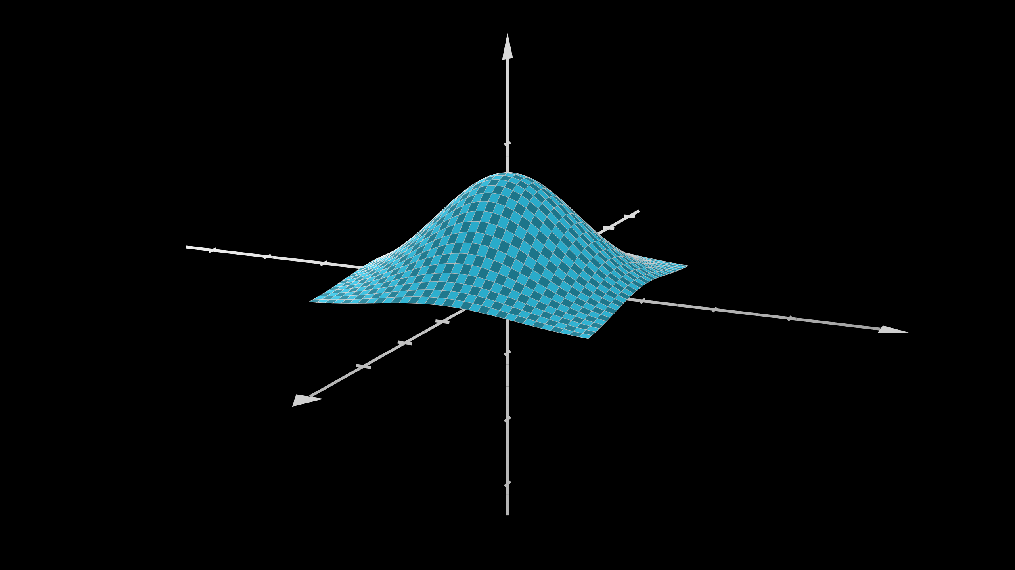
水平方向的分布情况

Slide 13

竖直方向的分布情况
此刻我们将不得不考虑重力的影响因素了，先尝试从水平方向迁移过来：
$m\frac{d^{2}\vec{h}}{dt^{2}}+μ\frac{d\vec{h}}{dt}=\vec{f}+m\vec{g}$
我们认为来自空气的随机力 $\vec{f}$不会因为重力加速度而改变，所以重力只能改变速度和加速度。现在来关注 $μ$，在低速（小于2.5马赫）的相对空气运动中，物体所受的阻力大小可以视为 $f=ksv，$其中$k$ 一般取 $2.937，s$ 是截面积，也就是 $μ=ks=k {\left(\frac{d}{2}\right)}^{2}π$
当颗粒开始运动的时候，我们认为会先受到重力的作用产生一个加速度，然后当速度不断增大时，加速度逐渐减小，最后以一个恒定的与重力方向相同的速度的形式存在，容易求得，这个额外的速度大小就是：
$\vec{v}=\frac{m\vec{g}}{μ}=\frac{m\vec{g}}{k {\left(\frac{d}{2}\right)}^{2}π}=\frac{2dρ\vec{g}}{3k}$

Slide 14

竖直方向的分布情况
当我们给这个颗粒额外 $\vec{v} 的$速度的时候，重力的影响将会被抵消，则有
$<h^{2}>\left(t\right)={\left(\sqrt{\frac{2k_{B}T}{μ}t}+vt\right)}^{2}$
这是一个随机游走加上匀速直线运动的复合运动，我们依然可以使用高斯分布得到：
$p\left(\vec{h},t\right)=\frac{1}{\sqrt{2π} \sqrt{\frac{2k_{B}T}{μ}t} }e^{−\frac{1}{2}\frac{{\left(\vec{h}−\vec{v}t\right)}^{2}}{\frac{2k_{B}T}{μ}t}}$
这就是颗粒沉降的概率密度分布

Slide 15
解决问题
利用之前分析的结果应用到实际的研究中去

Slide 16

颗粒的平均悬浮时间以及时间分布
我们定义悬浮表示，粒子的高度位于地面之上，可以很自然地使用竖直方向上的分布解决
$p\left(\vec{h},t\right)=\frac{1}{\sqrt{2π} \sqrt{\frac{2k_{B}T}{μ}t} }e^{−\frac{1}{2}\frac{{\left(\vec{h}−\vec{v}t\right)}^{2}}{\frac{2k_{B}T}{μ}t}}$
带入数值 $k_{B}=1.38×{10}^{−23}\frac{J}{K}, T=300K, μ=k {\left(\frac{d}{2}\right)}^{2}π=2.3×d^{2}, v=\frac{2dρg}{ 3k}=2.2×dρ$
得到当该分子期望下的悬浮时间为：
$t\left(d, ρ\right)=\frac{{3kh}_{0}}{2dρg}=\frac{0.764}{dρ} s$
代入数值得到最小期望悬浮时间为：$t_{max}=51s$
代入数值得到最大期望悬浮时间为：$t_{min}=152843s ≈42 hour$

Slide 17

颗粒的平均悬浮时间以及时间分布
时间分布就是在时刻 $t 的$时候，还能够有多大的概率颗粒依然悬浮，这个函数为：
$p\left(t\right)=\int_{h_{0}}^{+∞}{p\left(h,t\right)dh}=\int_{h_{0}}^{+∞}{\frac{1}{\sqrt{2wπ} \sqrt{\frac{2k_{B}T}{μ}t} }e^{−\frac{1}{2}\frac{{\left(\vec{h}−\vec{v}t\right)}^{2}}{\frac{2k_{B}T}{μ}t}}dh}$

Slide 18
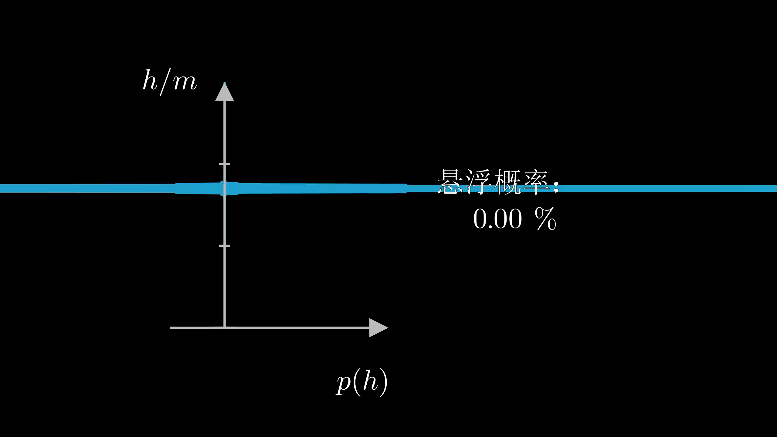

Slide 19

颗粒数密度随空间以及时间变化时的空间分布情况
我们将竖直方向的概率分布与水平方项的概率分布结合起来得到：
$p\left(\vec{r},t\right)=p\left(\vec{s},t\right) ⋅p(\vec{h},t)$
化简后得到：
$p\left(\vec{r},t\right)=\frac{1}{{\left(2π\frac{2k_{B}T}{μ}t\right)}^{\frac{3}{2}}}e^{−\frac{1}{2}\left[\frac{{\left(\vec{r}−\vec{v}t\right)}^{2}}{\frac{2k_{B}T}{μ}t}\right]}$

Slide 20

当初始颗粒有水平方向的定向速度时
我们同样可以将运动分为水平运动和竖直运动，理论上水水平速度并不会影响颗粒竖直上的受力以及运动情况，所以无论速度如何变化，颗粒的平均悬浮时间以及时间分布将会保持不变。下面我们仅讨论水平方向的速度。
使用同样的技巧，我们将粒子的运动拆分成水平方向的减速运动以及原来的运动状态。
根据低速粒子在空气中的运动情况：$μ\vec{v_{s}}=−\vec{f}，$也就是：
$\frac{μ}{m}\vec{v_{s}}+\frac{d\vec{v_{s}}}{dt}=0$
容易联想到这是一个 $e$ 指数衰减的速度：
$\vec{v_{s}}=\vec{v_{0}}e^{−\frac{μ}{m}t}$
我们尝试计算一下 $\frac{μ}{m}=\frac{3k}{2dρ}=\frac{4.4055}{dρ}∈(293.7, 881100)$

Slide 21

当初始颗粒有水平方向的定向速度时
我们取 $t=0.1s$ 的时候，有 $e^{−\frac{μ}{m}t}<1.757×{10}^{−13}$
也就是说，在极短时间内，这个初速度就会衰减到 $0$
为了严谨起见，此时还需考虑在衰减过程中粒子的位移，有：
$\vec{s}=\int_{0}^{+∞}{\vec{v_{0}}e^{−\frac{μ}{m}t} dt}=\vec{v_{0}}\frac{m}{μ}$
在初速度最大为 $50m/s$ 的时候，若取 $\frac{m}{μ}$ 的最大值 $\frac{1}{293.7}s$，可以计算位移大小为：
$\left|\vec{s}\right|=0.097m≤0.1m$
故空间分布仅在原有基础上微调一个值为 $\vec{v_{0}}\frac{m}{μ}$ 的微小偏移量，可以忽略不计

Slide 22
数值模拟
使用计算机模拟粒子的受力情况，验证之前的理论模型

Slide 23
待解决
精度问题，我们进行过试验性的几次小模拟，但是发现无论是对于较大的粒子还是较小的粒子，都因为任何方向的速度都会在空气的粘滞力作用之下迅速衰减
除了因为受到重力作用在竖直状态下一直近似向下运动，几乎不怎么向四周扩散
在理论层面上无法解决地面这个对象的问题，我们只能计算在忽略地面的影响下，认为下降高度低于地面的不在悬浮

